Slide 1
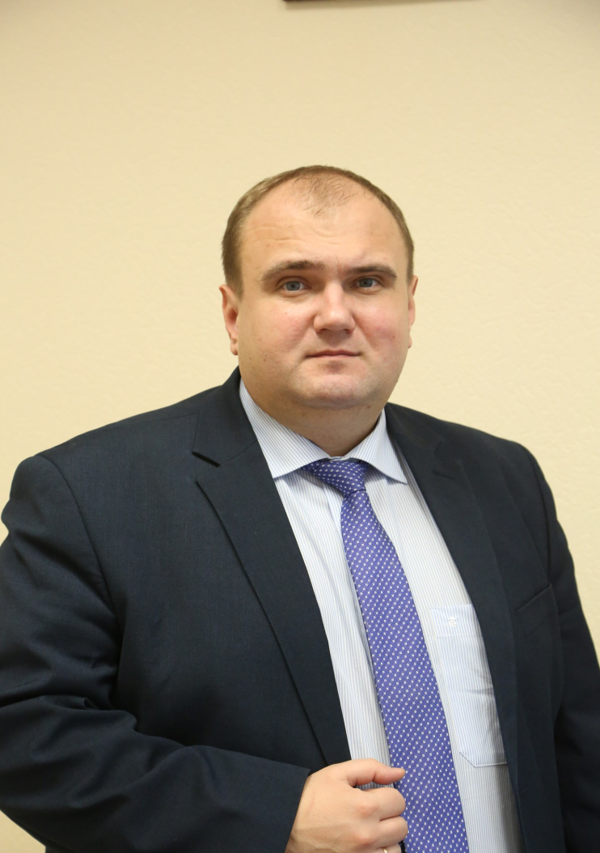
«САМЫЙ ЛУЧШИЙ СПОСОБ ПРЕДСКАЗАТЬ БУДУЩЕЕ – СОЗДАТЬ ЕГО»
Власенко Вячеслав Александрович
Начальник службы финансов ОАО "РЖД", Дирекции по комплексной реконструкции железных дорог и строительству объектов железнодорожного транспорта

Slide 2
Основные составляющие карьерного успеха. Что необходимо, чтобы руководить финансовой службой крупной компании? Какие основные навыки необходимы в работе?
Основные составляющие моего карьерного успеха - это высокая планка требований к себе и окружающим, системность мышления, постоянное саморазвитие и обучение, инициативность, высокая работоспособность, коммуникабельность т ответственность.
Ключевыми навыками в работе для меня остаются системный анализ и стратегическое мышление, видение деятельности компании через призму финансовых и экономических моделей, а также эффективные коммуникации как с руководством, так и с подчиненными.

Slide 3
Каким образом повлияло обучение в ВУЗе на выбор профессии? Во время учёбы Вы уже знали профессиональную траекторию? Какие ВУЗовские навыки наиболее необходимы в работе?
Для меня, как и для большинства студентов, работа по специальности была главной целью на начальном этапе карьеры. С самого начала работы экономистом в строительной компании мне приходилось активно применять полученный в ВУЗе инструментарий в области экономики строительства, в том числе анализ себестоимости, анализ смет и форм КС-2, формулы расчёта различных финансовых коэффициентов и многое другое.

Slide 4
Что бы Вы исправили или добавили в учебный план в ВУЗе, исходя из своего сегодняшнего опыта?
На мой взгляд, сегодняшняя программа ВУЗа даёт студентам минимально необходимый набор инструментов для того, чтобы начать работать в качестве специалиста в большинстве строительных фирм. Однако, везде есть свои особенности, к которым необходимо будет адаптироваться. Для получения дополнительных компетенций в выбранных областях работы существуют узкоспециализированные курсы и тренинги.

Slide 5
Какие дополнительные навыки необходимы для экономиста-топ-менеджера?
Для работы Топ-менеджером, в первую очередь, требуется понимание глобальных задач и стратегии развития компании. Важно видеть стратегическое развитие организации с различных сторон, необходимо иметь компетенции в различных областях работы компании и отрасли в целом. Также необходимо иметь и постоянно развивать такие компетенции, как стиль руководства, обеспечение командной работы и нацеленность на результат.

Slide 6
Какие знания необходимы в Вашей сфере: достаточно общей экономики или требуется отраслевая специфика?
Отраслевая специфика для работы в строительстве является важным элементом для любого сотрудника. Когда приходят на работу новые сотрудники, не имевшие ранее опыта работы в строительной компании, то это сразу бросается в глаза. Как правило, им требуется больше времени на адаптацию к работе в строительной отрасли, поскольку экономика строительства - сугубо специфичная сфера, по сравнению с общей экономикой.

Slide 7
Какие курсы/компетенции порекомендуете изучить студенту-менеджеру?
К сожалению, образование в ВУЗе ориентировано на получение студентами знаний о работе в отрасли в качестве специалиста, однако, работа в качестве руководителя требует дополнительных компетенций. Получить компетенции руководителя высокого уровня мне помогли курсы по программе MBA, а также курсы корпоративного университета ОАО «РЖД» («Корпоративный лидер» и «Корпоративный менеджмент»).

Slide 8
Ваши пожелания и рекомендации студентам
Во время изучения того или иного материала, всегда задавайте себе вопрос: как это может применяться на практике.

Slide 9
Знаний не достаточно, ты должен применять их. Желания не достаточно, ты должен делать.
Брюс Ли
Я этого хочу. Значит, это будет. ￼ Генри Форд

